Slide 1

어플리케이션을 통한
보안공용냉장고

Slide 2
차례
개발 배경
1
구조및 기능
2
현재까지 개발 진행상황
3
추가 계획
4
5

Slide 3
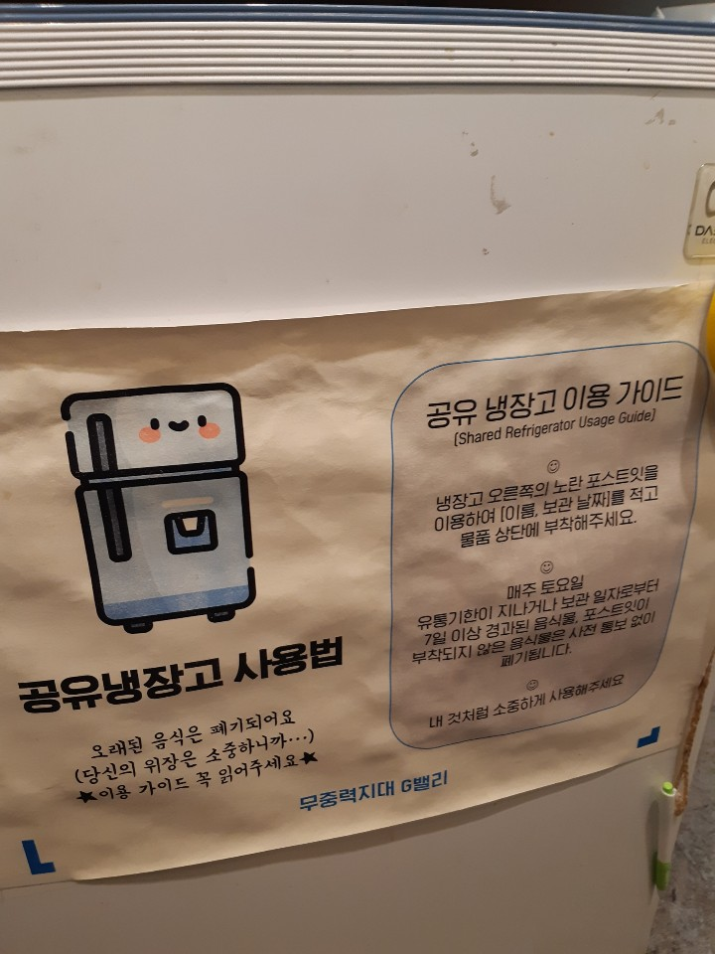
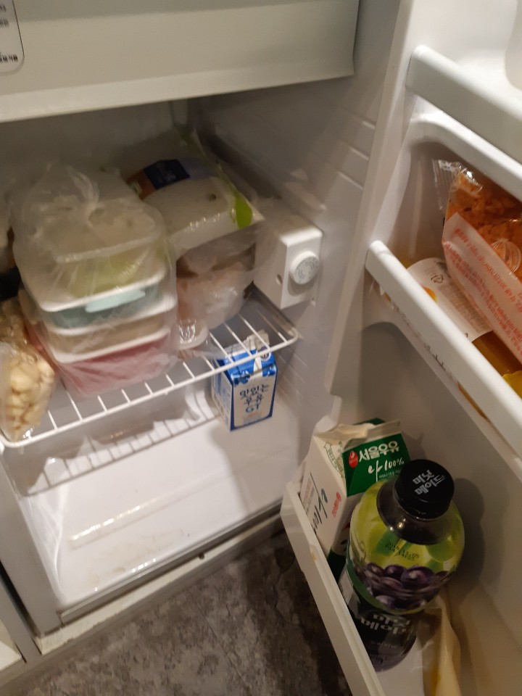
개발 배경
기존 공유 냉장고 사용
포스티잇을 이용하여 표시
물품 보관을 관리가 어려움
가산 디지털 단지 ‘무중력지대’
공용 냉장고 사용
가산 디지털 단지 ‘무중력지대’
공용 냉장고 내부

Slide 4
개발 목표
공용 냉장고의 보안
공용 냉장고의 취약한 보안 해결
강화된 보안으로 단체 생활을 하는 회사 , 학교 등 공용냉장고 활용
냉장고의 효율적 공간 분배
기존 냉장고에 비해 작은 크기를 활용하여 효율적으로 설치
외부에서 냉장고 물품 확인
퇴근 및 하굣길에서 냉장고의 사용여부 확인
예약 시스템을 통하여 빈 공간의 사전 사용

Slide 5
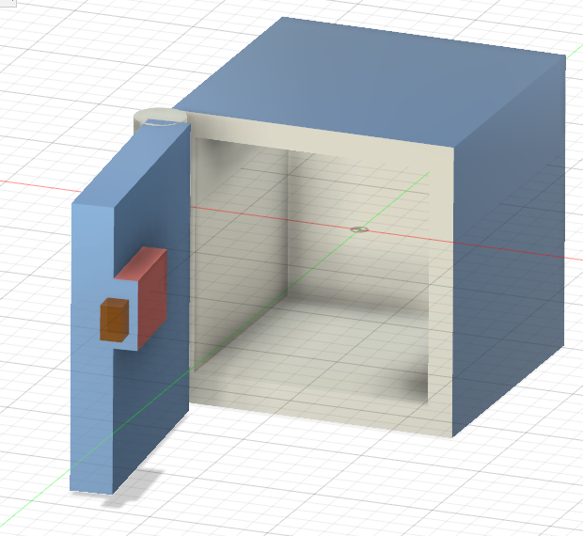
구조 및 기능
<기능>
온도제어
시스템 관리
동작제어
원격리모컨
Notes:
1. 온도제어 : 시스템 관리 기능을 통해 설정한 온도로 냉장고 동작 명령 수행
2. 시스템관리 : 라즈베리파이를 활용하여 전자기기(냉장고) 제어용 관리 서버 구축
3. 동작제어 : 시스템 관리 기능을 통해 전자기기(도어락 등) 켜기 및 끄기 기능 수행
4. 원격 리모콘 : 안드로이드, 라즈베리, 도어락을 활용한 원격 리모콘 제작

Slide 6
현재까지 개발 진행상황
1
2
3
4
웹페이지 구성
데이터베이스 구축
하드웨어 구축
그 외 추가 일정

Slide 7
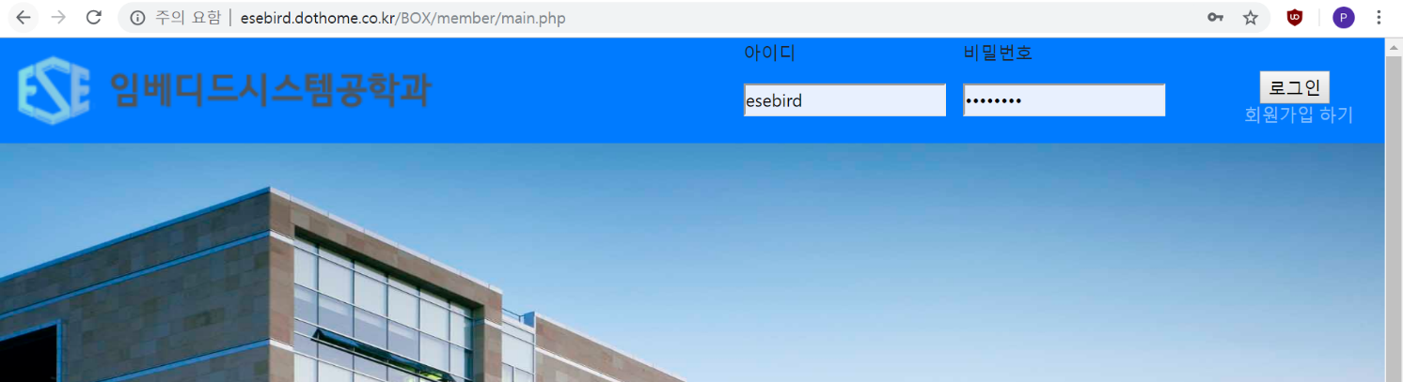
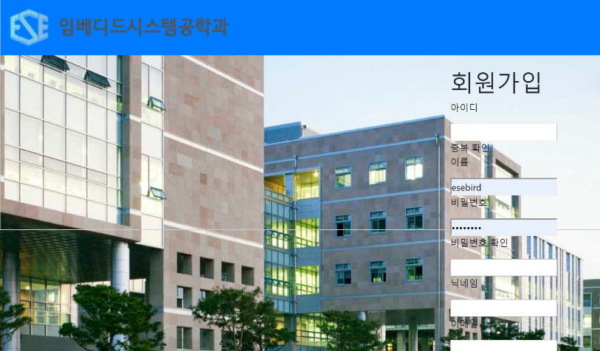
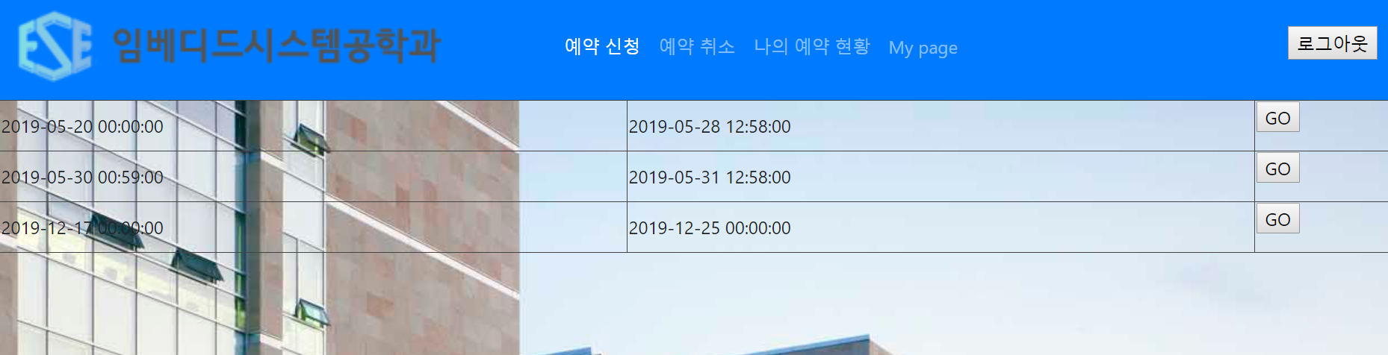
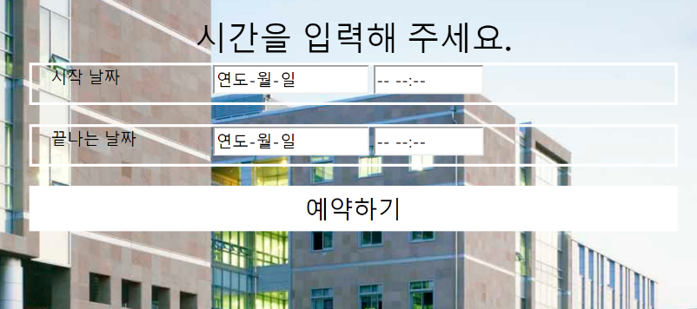
진행상황 1(웹 페이지)
웹페이지 메인 홈
회원가입
시간 예약
시간 예약 확인

Slide 8
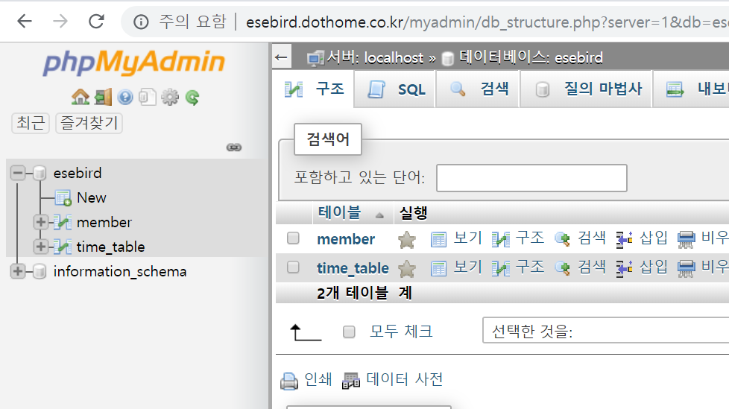
진행상황 2(데이터 베이스)
데이터 베이스 구현
Member 사용자 정보
Time_table 냉장고 사용 정보

Slide 9
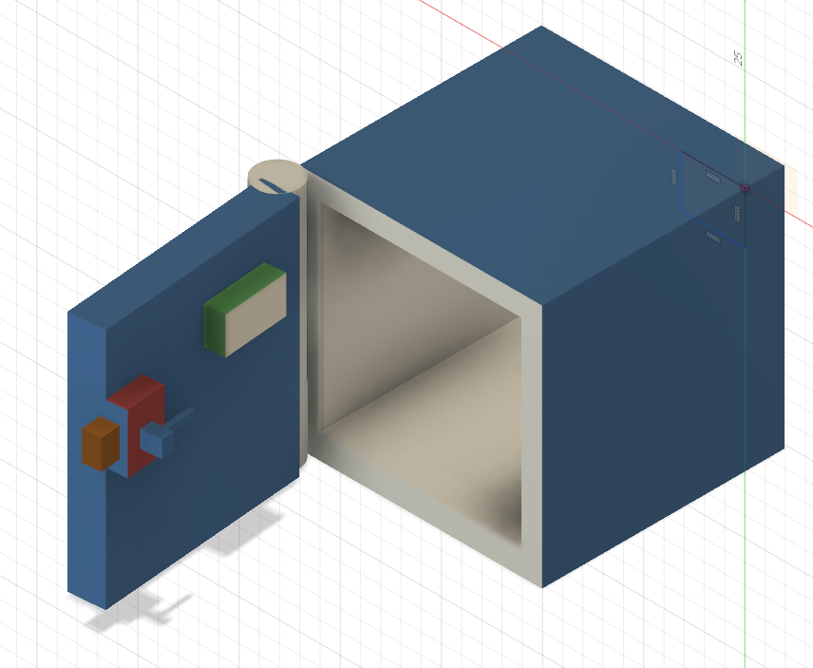
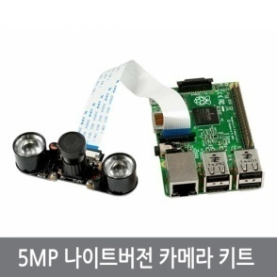
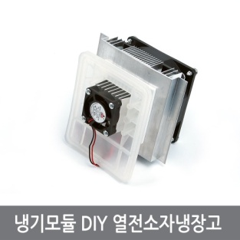
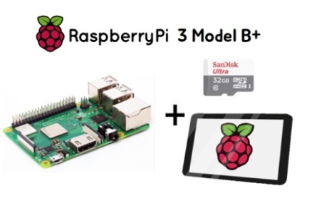

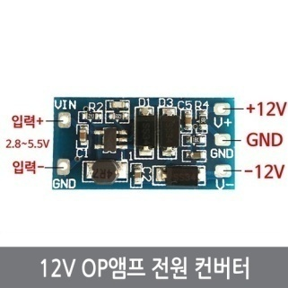
냉장고 예상 단면도
해당 장비는 냉장고 내부 촬영
냉장고의 냉장시스템 구현
라즈베리 파이와 터치 스크린으로 사용자의 인터페이스 제공
라즈베리 파이의 GPIO의 출력예정

Slide 10
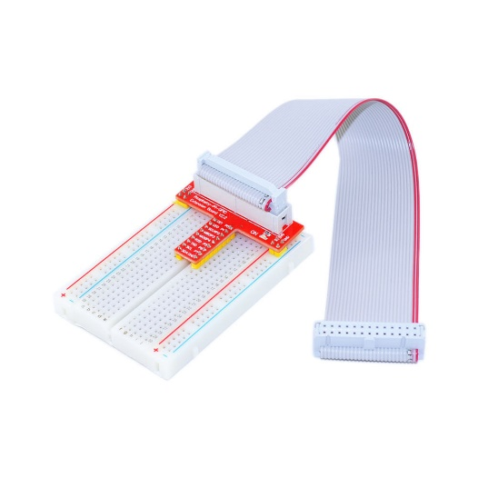
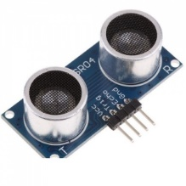
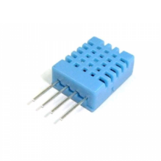
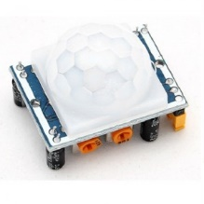
냉장고 추가 물품
초음파 센서
GPIO 키트
온습도 센서
적외선 센서

Slide 11
추가 계획
영상 처리 혹은 이미지 처리를 통해 냉장고 내부에서 보안 활용
사용자에게 메일 서비스

